Slide 1

Кузбасский ГАУ
Команда Farm Animals
Концепция создания
улиточной фермы

Slide 2
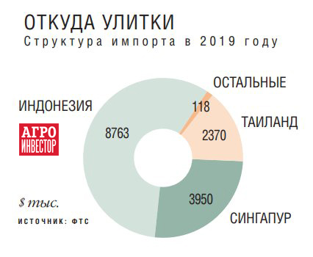
Актуальность проекта
Наличие неудовлетворенного спроса
Низкие затраты на содержание
Высокая цена за килограмм моллюсков
Новый вид предпринимательской деятельности
На международном рынке потребность в этой уникальной продукции составляет свыше 120 тысяч тонн
Источник : https://www.agroinvestor.ru/investments/article/33507-domik-dlya-ulitki-v-rossii-poyavlyayutsya-pervye-promyshlennye-proekty-po-razvedeniyu-bryukhonogikh/

Slide 3
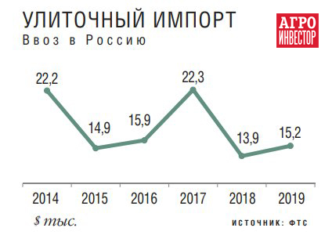
Проблема
ОБЪЕМ ПРОИЗВОДСТВА МЯСА УЛИТКИ
150,3 тонны
НЕДОСТАТОЧНО
потребность на рынке РФ в мясе улитки ВЫШЕ.
Источник https://www.agroinvestor.ru/investments/article/33507-domik-dlya-ulitki-v-rossii-poyavlyayutsya-pervye-promyshlennye-proekty-po-razvedeniyu-bryukhonogikh/

Slide 4
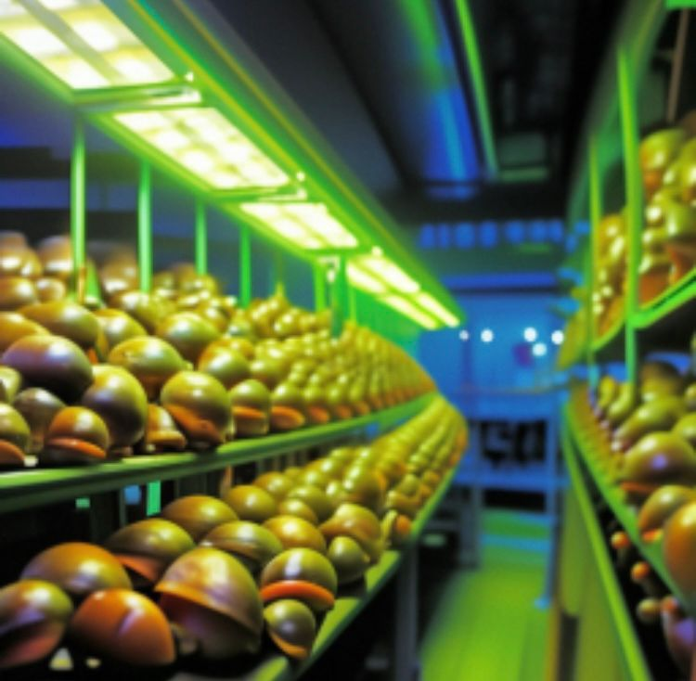
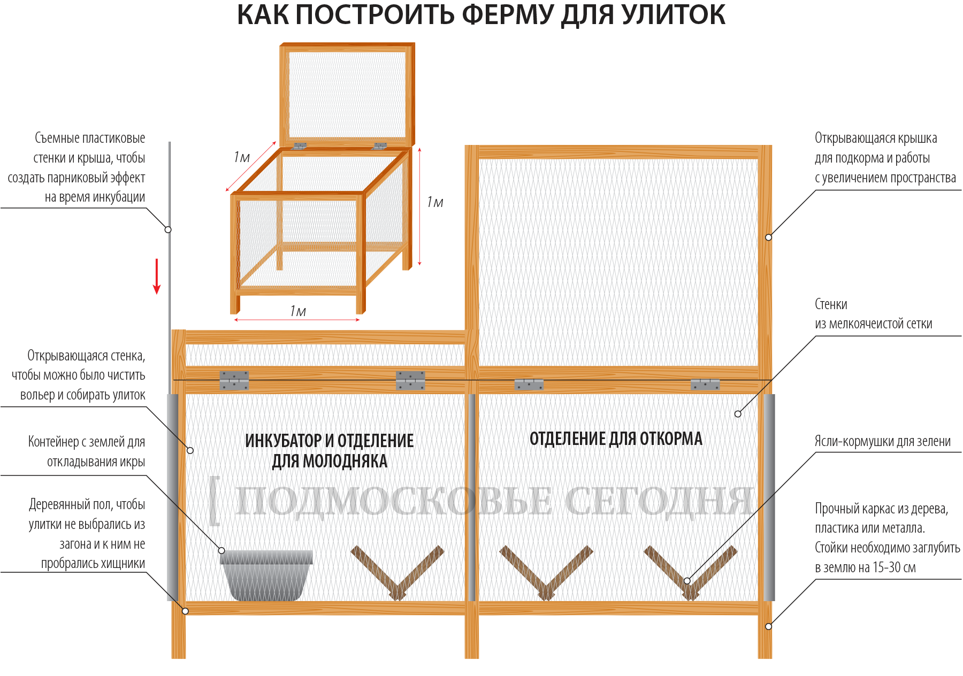
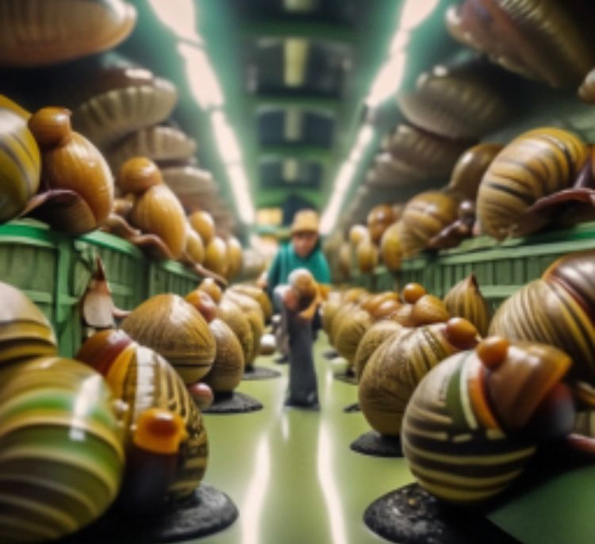
Решение
Улиточная ферма будет располагаться, на базе Кузбасского ГАУ.
Источник : https://triptonkosti.ru/6-foto/ferma-ulitok-biznes-plan-81-foto.html

Slide 5
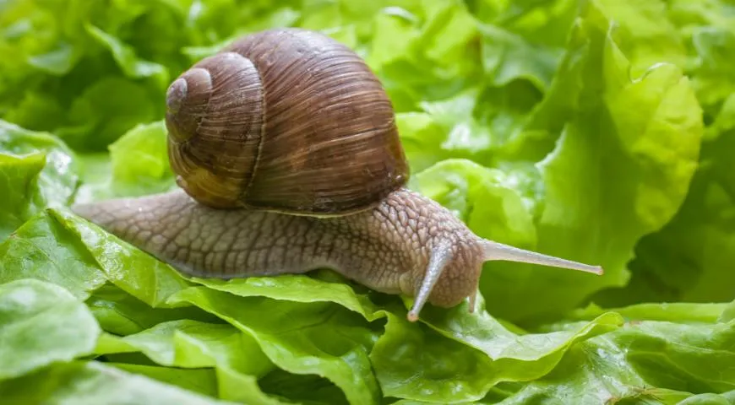
Сравнительная характеристика улиток
Параметры | Helix Pomatia (виноградная улитка) | Helix Aspersa Maxima (большая серая) | Helix Aspersa Muller (маленькая серая)
Масса улитки | 30-45 г | 16-25 г | 6-10г
Продолжительность жизни | До 20 лет | 1-2года | 1-2года
Цена за одну живую особь | 1000-3000 тыс. | 1000-2000 тыс. | 1000-1500 тыс.
Рост улитки | До 6 месяцев | 5 -7 месяцев | 5-6 месяцев

Slide 6
Рынок
PAM ...
TAM 1 264 000 000 (722 400 кг)
SAM 1 204 000 000 (415 614 кг)
SOM 120 400 000 (68 800 кг)

Slide 7
КОНКУРЕНТЫ
Конкуренты | Тип улитки | Ценовая политика | Объем производства
Улиточная ферма «Сибирская Улитка» | Виноградная | Живая улитка – 70 рублей Агротуризм - 500 рублей вход (все включено) Массажный кабинет – 1200 рублей/ один сеанс | 4 тонны улиток в год
Инклюзивная Био ферма улиток. Россия Ростовская область | Виноградная | Живая улитка 1шт – 80руб; Улитка варено- мороженная 1 кг - 5000р | 1.8 тонн улиток в год
КФХ Улиточный сад. Ставропольский край | Виноградная | Живая улитка 1шт -78руб | 5 тонн улиток за 1 год
Агроферма «Улитки», г Переславле - Селесском | Виноградная | Агротуризм (Экскурсия 300р – 1 час) Дегустация Свое ресторанное меню | --
Улиточная ферма, Калужская область | Виноградная | Живая улитка 1 шт - 80руб | 12 тонн за 1 год
Улиточная ферма «Экодеревушка», Московская область | Улитка Muller | Агротуризм (Экскурсия 200р с 1 человека) Свой ресторан Дегустация | -
«Улиточный рай», Кубань | Улитка Muller | Живая улитка 1шт – 87руб | 5.5 тонн за 1 год

Slide 8
Бизнес-модель
8.Ключевые партнеры Агросевер.ru- покупка улитки Alibaba.com – оборудования для улиточной фермы Кузбасский ГАУ | 7. Ключевые виды деятельности Выращивание улиток Продажа мяса улитки (в живом виде) | Ценностное предложение Мясо улитки содержит: K, P, Mg, Ca, Fe, Zn, Cu. Также содержит витамины А, В, Е. Является диетическим мясом – 90 ккал. |  | 4. Взаимоотношения с клиентами: Сайт, Телеграмм-канал Сообщества в соц.сетях, рассылка на почту | Потребительские сегменты Для сегмента HoReCa Рестораны; Розничные точки, в которых продаются деликатесы;
 | 6. Ключевые ресурсы Команда, материальные ресурсы, персонал, сайт Активы: помещение |  |  | 3. Каналы сбыта Сайт Вконтакте Телеграмм
9. Структура издержек Постоянные расходы: коммунальные услуги, закупка корма, боксы для продажи улиток Переменные расходы: связанные с запуском проекта |  |  | 5. Потоки поступления доходов Продажа производства. Оплата счетов от поставщиков.

Slide 9
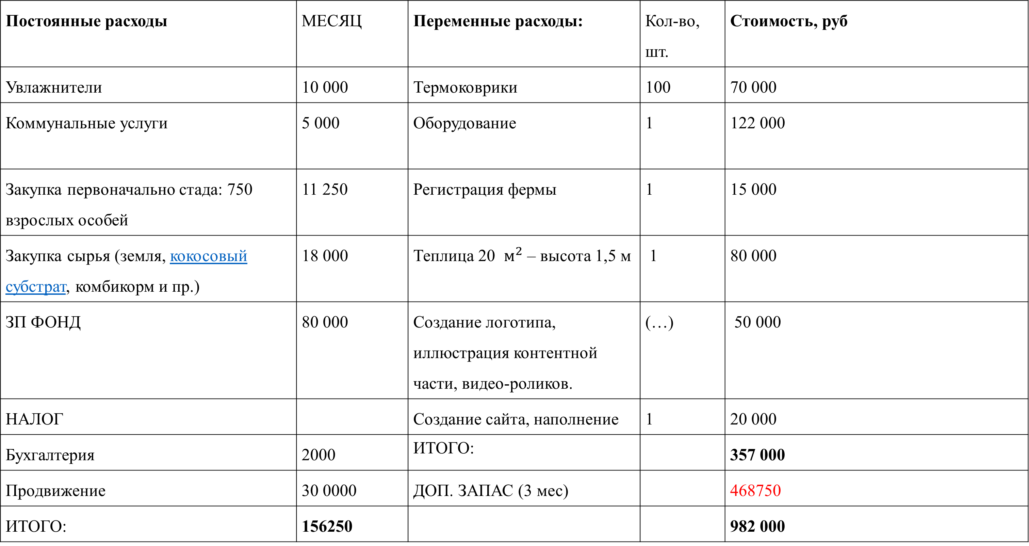
Финансовый план проекта
Постоянные расходы | МЕСЯЦ | Переменные расходы: | Кол-во, шт. | Стоимость, руб
Увлажнители | 10 000 | Термоковрики | 100 | 70 000
Коммунальные услуги | 5 000 | Оборудование | 1 | 122 000
Закупка первоначально стада: 750 взрослых особей | 11 250 | Регистрация фермы | 1 | 15 000
Закупка сырья (земля, кокосовый субстрат, комбикорм и пр.) | 18 000 | Теплица 20 $м^{2}$ – высота 1,5 м | 1 | 80 000
ЗП ФОНД | 80 000 | Создание логотипа, иллюстрация контентной части, видео-роликов. | (…) | 50 000
НАЛОГ |  | Создание сайта, наполнение | 1 | 20 000
Бухгалтерия | 2000 | ИТОГО: |  | 357 000
Продвижение | 30 0000 | ДОП. ЗАПАС (3 мес) |  | 468750
ИТОГО: | 156250 |  |  | 982 000

Slide 10
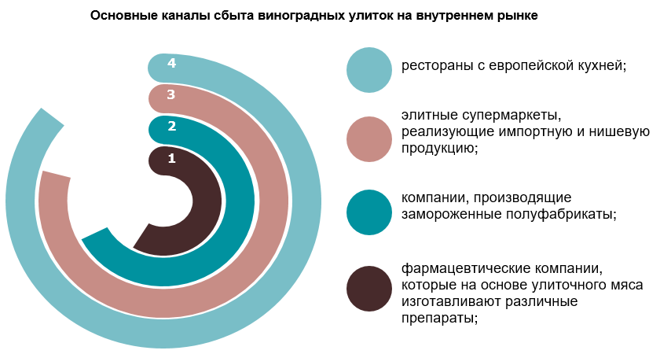
Финансовый план проекта
Объем производства , 1 мес. | 333
Стоимость за 1 кг/руб. | 1750
Затраты постоя | 156
Бюджет на запуск | 982000
Срок окупаемости, мес. | 3
Точка безубыточности, руб. | 2 232 000
ОБЪЕМ ВЫРУЧКИ 12 мес:
7 000 000
ЧИСТАЯ ПРИБЫЛЬ:
2 331 000

Slide 11
Текущие результаты
TRL - уровень готовности технологии- 2
Провели анализ рынка
Построили бизнес- модель
MRL - уровень рыночной̆ готовности – 2
Концепция и исследование
CRL - уровень корпоративной̆ готовности - 4
IRL - уровень инвестиционной̆ готовности – FFF
Базовая оценка объема рынка

Slide 12
Команда
Ярикова Алена Александровна
Составила презентацию,
провела проблемное интервью,
выявила проблему
Константинова Елизавета
Александровна
Провела анализ рынка
конкурентов,
Рассчитала
финансовую часть
Васильева Наталья Алексеевна
Провела анализ
рынка сбыть, провела
проблемное интервью
Кишняйкина Елена Анатольевна
Кандидат с/х наук, доцент, наставник команды

Slide 13
Планы развития
1.Запуск улиточной фермы
2. Проработка каналов сбыта улиточного мяса
3.Этапы производства
3.1 Закупка оборудования
3.2 Закупка взрослого поголовья улиток

Slide 14

Контакты
Телефон
email
+7 (908) 955-59-03
alena.yarikova@mail.ru

